Slide 1
Office 365 Въпроси и отговори

Slide 2
Календар на обученията
Дата | Тема |  | Преподавател
19.Май.2020 | Всичко за Teams във ВУЗ |  | Николай Нетов, Тодор Ялъмов
21.Май.2020 | Работа със студенти, задачи и обратна връзка Работа с Forms, приложения и сценарии Задачи и домашни (Assignments) Бележник на класа (Class Notebook) |  | Николай Нетов, Тодор Ялъмов
26.Май.2020 | Допълнителни безплатни услуги, които университетите могат да използват като част от наличните за тях лицензи: Microsoft 365 – част 1 |  | Димитър Василев Елисавета Нойковска
 | Microsoft за Образованието
28.Май.2020 | Допълнителни безплатни услуги, които университетите могат да използват като част от наличните за тях лицензи: Microsoft 365 – част 2 |  | Димитър Василев
 | Booking Planner Sway OneDrive PowerApps Power Automate Whiteboard | My Analytics Delve Stream People/Хора To Do/Задачи Calendar/Календар Yammer
02.Юни2020 | Въпроси и отговори и обобщение на информацията от всички семинари |  | Николай Динев, Пламена Бургуджиева, Тодор Ялъмов, Димитър Василев

Slide 3
Записи на обученията и презентации
http://elearn.uni-sofia.bg
https://tinyurl.com/VUZEDU

Slide 4
Вашите въпроси 1/13
В1: За колко време е заплатен лицензът?
В2: До кога са платени лицензите към Майкрософт
О: Договорът за лицензи на Майкрософт е 3 годишен, като в момента тече втората година от договора. Тя приключва на 31.01.2021. Третата и последна година от договора започва на 01.02.2021 и ще приключи на 31.01.2022 г.
До тогава лицензите се заплащат в началото на всяка година от договора в зависимост от броя на заявените лицензи от всеки университет.
В: Какво е виждането ви за изпитването на студентите с тази платформа? Пробвали ли сте провеждането на тестове (затворени и отворени отг.)?
О: Да, може да се използва Forms. Може да използвате и други тестови системи с които имат готови тестови банки и да ги добавяте като линк. Този въпрос е отговорен по-долу пак.

Slide 5
Вашите въпроси 2/13
В: Здравейте, опитах да вляза с личен имейл и университетски на друг университет. Не стана. Става само с имейл на СУ.
О: Можете да влезете като гост, но собственика на групата/канала трябва да Ви покани директно с Вашия акаунт. Гостите имат ограничена функционалност до екипите.
В: Здравейте как може да се проведе изпит през тази платформа? Преподавам електротехника в платформата, но не открих как да добавя схеми и формули в опцията за тестово изпитване.
О: Можете да използвате Създаване на математически тест в Microsoft Forms и Добавяне на картина към въпрос

Slide 6
Вашите въпроси 3/13
В: коя система за видеоконферентна връка е най-"лека" откъм технически изисквания за качество на интернет връзката? споделете от опит, моля...
О: Няма "сребърен патрон". По-леките технологии "смачкват" качеството на образа или имат ограничения на брой едновременни видео-връзки. Ако ви е лоша връзката, вместо на компютър свържете се на телефон, той харчи по-малко интернет извън това, което ви трябва за връзката. Или спрете интернета на други приложения.
В: Какво е качеството на връзката на Teams? При BigBlueButton често има смущения, когато има повече потребители. В часовете 11 - 15 това е обичайно.
О: По статистики от нашите видеоконференции в над 96% от случаите качеството на връзката е отлично. Сървърите (локални), на които е Мудъл не могат да поемат целия трафик, докато облачната услуга на Тиймс-а разчита само да имате вие добър интернет.

Slide 7
Вашите въпроси 4/13
В: Има ли опция в Тиймс за създаване на цели курсове с разпределение на учебен материал, както се прави в Мудъл? До момента ни показвате възможностите за конферентна връзка, подобна на BigBlueButton?
О: Да, за целта се използват т.н. учебни екипи на Tteams, в тях можете да качвате документи, видеа и т.н. Но ако имате вече Мудъл съдържание най-добре да интегрирате Мудъл и Тиймс, а не да го дублирате. Това става с Moodle Dashboard приложението, но преди това вашият администратор трябва да е интегрирал системите (и акаунтите съответно). Тиймс предоставя допълнителни функционалности, свързани с Офис 365 интеграция.
В: Профилите от админ на университета ли се създават
О: Да, на адрес https://365.uni-sofia.bg/register/
В: Ще има ли възможност да влизаме със потребителско име и парола от СУСИ?
О: Не. Регистрирайте се на аредс https://365.uni-sofia.bg/register/

Slide 8
Вашите въпроси 5/13
В: Бихте ли обяснили отново как да се качи презентация или видео. Не успях да разбера добре. Благодаря!
О: Можете да споделите екрана си (десктоп) или отделна презентация (slideshow), прозорец на приложение (вкл. Браузер), като зрителите виждат и чуват само това, което сте определили вие. Това става с иконката отдясно на микрофона (стрелка върху стилизиран екран). Когато искате да споделите видео и да се чува звука трябва да го направите от приложението, а не през браузера. В приложението има допълнителна функционалност да споделите системното аудио (това, което чувате вие), иначе ако сте през браузер ще се вижда само видеото без да се чува. Ако сте споделили слайдшоуто можете да си работите по десктопа докато говорите на един слайд без да се вижда какво правите. Ако споделите презентацията през декстопа трябва през цялото време да виждате нея.

Slide 9
Вашите въпроси 6/13
В: Ползвам графичен таблет за писане и чертаене по време на занятие чрез приложението Whiteboard, но то много често се изключва по време на работа. Какво работещо приложение да използвам за писане и чертаене в реално време? Същият въпрос при работа в Class Notebook? Може би трябва да инсталирам офис 365?
О: Препоръчваме да използвате Whiteboard като инсталирано приложение на Вашия компютър
В: Моля да ни разкажете повече за интеграцията между Тиймс и Мудъл
О: Можете да прочетете повече тук - https://skooler.com/moodle-by-skooler/ За да се ползва пълната функционалност вашите администратори трябва да свържат акаунтите в Тиймс и Мудъл и да направят съответните настройки. В Тиймс всеки потребител трябва да добави допълнителното приложение Moodle Dashboard, чрез което става интеграцията (достъпа до Мудъл през Тиймс). Иначе - просто слагате линк в Мудъл в даден урок (седмица) към съответната среща, после можете да сложите линк към записа в Stream и т.н.

Slide 10
Вашите въпроси 7/13
В: Какво е виждането ви за изпитването на студентите с тази платформа? Пробвали ли сте провеждането на тестове (затворени и отворени отг.)?
О: Много зависи от това как изпитват преподавателите. Например, може да се използва Forms за направата на тестове, които идват в разбъркана последователност, с автоматично оценяване и обратна връзка (програмирана в теста). Може да използвате и други тестови системи с които имат готови тестови банки и да ги добавяте като линк. Естествено, ако нагласата на преподавателя е да изпитва по класическия начин - развиване на въпрос без достъп до учебници за 2-3 часа и после разговор по написаното няма как да се контролира без допълнителни софтуери за наблюдение поведението на изпитвания, но все по-често предподавателите се ориентират към смесена тестова и творческа форма на изпит с презентации, групова работа и т.н., за което Тиймс е подходящ.

Slide 11
Вашите въпроси 8/13
В: Kak да създам виртуална класна стая?
О: Вижте повече на адрес https://dechica.com/teams/files/guide-teams.pdf
В: Как можем да се присъединим към Общността на преподавателите, ползващи Microsoft? Може ли да ни дадете линк?
О: https://education.microsoft.com Влиза се с имейла и паролата, с който ползвате образователния office 365 абонамент. Можете да се само обучавате в различни Майкрософт-ски технологии, да събирате баджове, точки и сертификати. Можете да разгледате и https://microsoftedu.eventcore.com/, където можете да видите списък с Microsoft Innovation Experts и училища, които Майкрософт счита за модел.

Slide 12
Вашите въпроси 9/13
В: Мога ли да поканя хоноруван преподавател, който няма акаунт за Office 365, да се присъедини към Всичко за Тиймс и чрез използване на кода да се включи?
О: За активация на потребителски имена и пароли използвайте https://365.uni-sofia.bg/register Хоноруваните преподаватели също могат да активират своите профили там
В: Може ли да се упражнява видеоконтрол върху студентите по време на теста?
О: Да, но трябва да ги задължите да работят с включена камера и микрофон. Ако откажат можете да ги предупредите, че няма да зачетете резултата от теста(Може ли да се упражнява видеоконтрол върху студентите по време на теста?)

Slide 13
Вашите въпроси 10/13
В: При създаването и при стартирането на "live event" се споменава че предаването ще бъде с 10 -20 секунди закъснение. Ако е така, това много затруднява преподаването. При по голямо закъснение преподаването се изражда до просто гледане на образователно филмче. Приемливо например е закъснение до 2- 3 секунди. Какво може да се направи по въпроса?
О: Това е особеността при Live Event. Имате възможност за 2 вида срещи:
1. Teams meeting
2. Live Event
Live Event е когато имате повече от 250 човека, комуникацията е от Презентатори и Продуценти към аудиторията и има забавяне за да се осигури равномерно предаване и превод, докато Teams Meeting дава възможност за двустранна комуникация и по-голямо равноправие в срещата

Slide 14
Вашите въпроси 11/13
В: Здравейте! Бих искала да попитам дали в Тиймс има възможност, ако човек работи върху определен ресурс по-продължително време, той да бъде направен видим за обучаемите чак накрая, когато е в окончателно завършен вид или предварително подготвен и качен ресурс да бъде направен видим, чак когато преподавателят прецени.
О: Има възможност, но е малко по-сложна - преди да отворите документа направете "Check Out" (от менюто с 3те точки) после го редактирайте и накрая изберете "Check In" пак от от менюто с 3те точки. Така файла няма да може да бъде отварян от други потребители докато го редактирате
В: Planner има ли опция да звъни за напомняне?
О: Здравейте, Planner изпраща имейл за напомняне при не завършени задачи, задачи със закъснение и др. Няма възможност за звънене при напомняне

Slide 15
Вашите въпроси 12/13
В: По време на работа в Teams, имат ли достъп другите до моя компютър?
О: Когато споделяте, останалите само виждат - по ваш избор - само slideshow на PowerPoint, само определен браузър или приложение
В: За да използваме бяла дъска трябва ли да имаме графичен таблет?
О: Не, можете да ползвате мишката в приложението или пръст ако имате touch екран
В: Дали има ограничение в броя на слайдовете в Sway?
О: Има в броя на заглавията (200), на този link можете да намерите допълнителна информация за ограниченията в Sway. https://support.office.com/en-us/article/add-more-content-to-your-sways-with-microsoft-365-87392bc1-7a34-46b3-bfd1-74fdb3af50c4

Slide 16
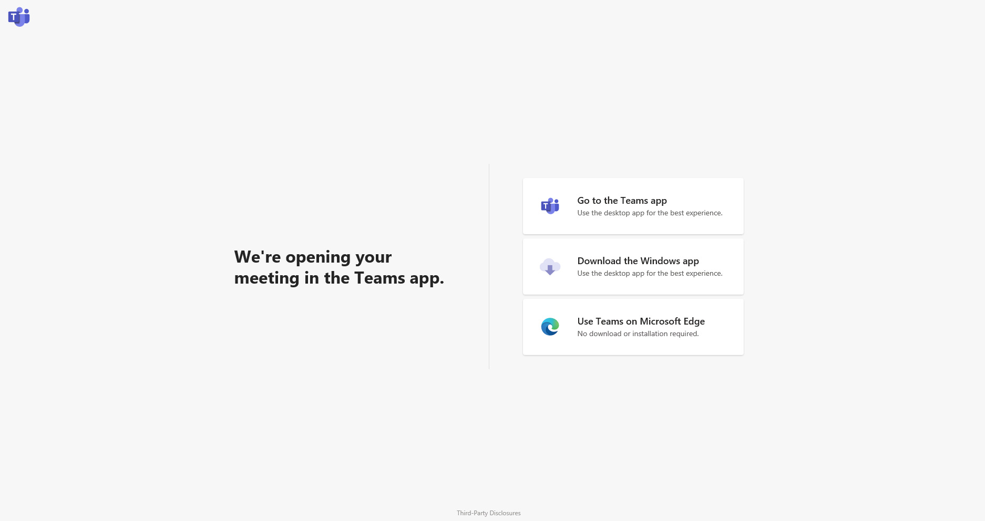
Вашите въпроси 13/13
В: За да стартира през браузъра TEAMs се искаше освобождаване на бисквитки за трети страни. След като ги освободих вече приложението ми всеки път иска да се стартира само през браузъра от падащо прозорче, а не от настолния компютър, както беше преди да освободя бисквитките. Доколкото разбрах от първата лекция става дума за различно функциониране в двете среди според начина на стартиране. Може ли да изясним още веднъж това, възможно е да не ми е ясно чисто технически какво се случва
О: От няколко дни има обновяване на Тиймс услугата и екрана за присъединяване изглежда така – чака вашия избор за предпочитан метод

Slide 17
Сертификати
Моля ако желаете да ви се издаде сертификат за присъствие на проведеното обучение от Softline и Microsoft, да пратите поща:
До: info@softline.bg
Subject: Certificate
Body:
Моля да ми бъде издаден сертификат за проведеното обучение по Teams и О365 на име <Име Фамилия>

Slide 18
